Slide 1
CHÀO MỪNG CÁC EM
ĐẾN VỚI TIẾT HỌC

Slide 2
BÀI 3: PHÉP TÍNH LUỸ THỪA VỚI SỐ MŨ TỰ NHIÊN CỦA MỘT SỐ HỮU TỈ
(4 tiết)

Slide 3
NỘI DUNG BÀI HỌC
Phép tính luỹ thừa với số mũ tự nhiên
Tích và thương của hai luỹ thừa cùng cơ số
Luỹ thừa của một luỹ thừa
Luyện tập

Slide 4






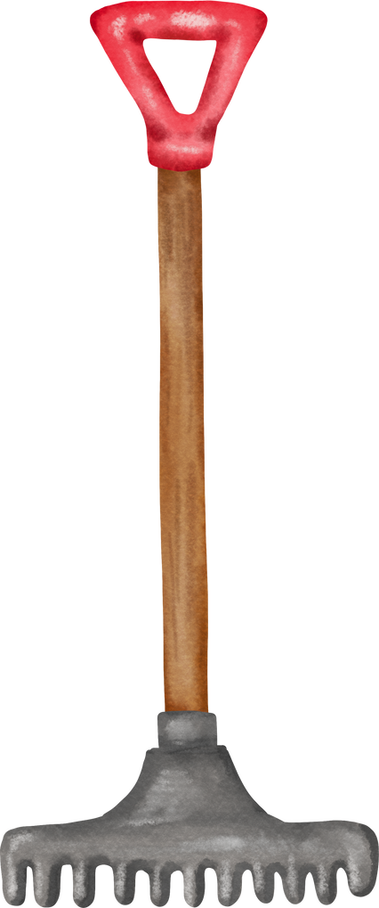

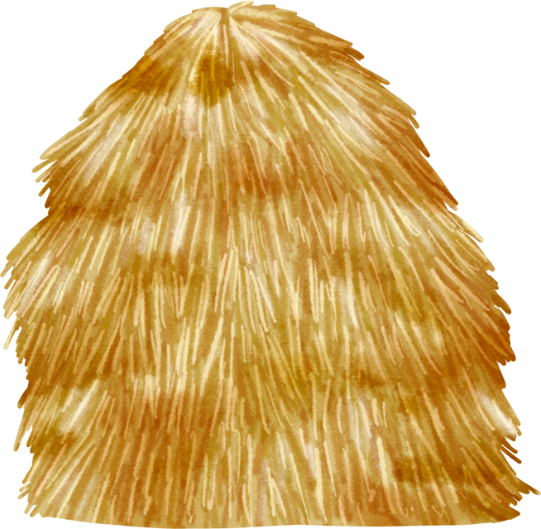
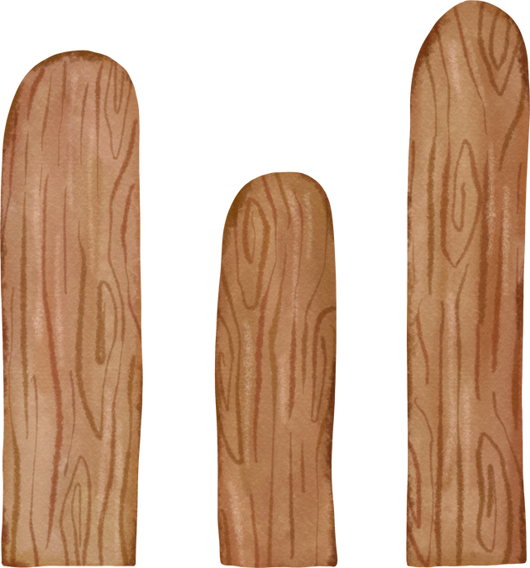
TRÒ CHƠI HÁI CAM

Slide 5
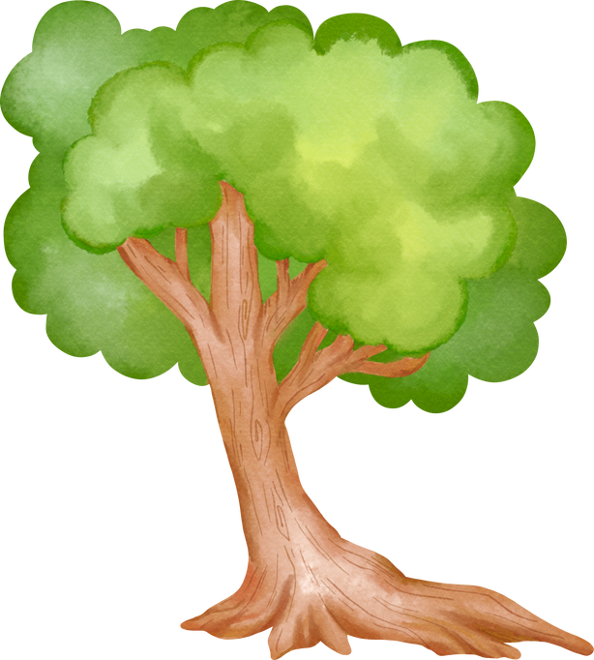








Slide 6










Câu hỏi 1: Tính: ${\left(\frac{−1}{2}\right)}^{5}=?$
A. $\frac{1}{32}$
C. $\frac{−1}{32}$
B. $\frac{1}{10}$
D. $\frac{−1}{10}$

Slide 7
Câu hỏi 2: Lũy thừa với số mũ chẵn của một số hữu tỉ âm mang dấu:
A. Âm
C. Âm khi số mũ âm
B. Dương
D. Không xác định

Slide 8
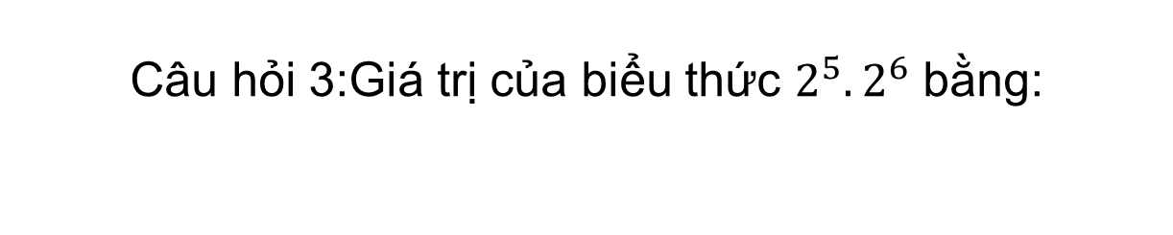




Câu hỏi 3:Giá trị của biểu thức $2^{5}.2^{6}$ bằng:
A.$2^{11}$
C. $2^{1}$
B.$2^{10}$
D. $2^{30}$

Slide 9


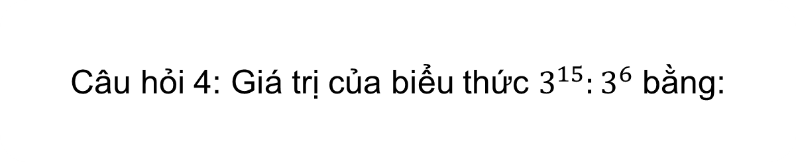

Câu hỏi 4: Giá trị của biểu thức $3^{15}:3^{6}$ bằng:
A.$3^{21}$
C.$3^{10}$
B.$3^{9}$
D. Kết quả khác

Slide 10


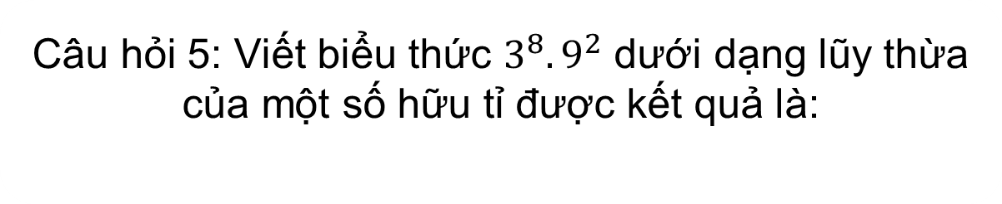


Câu hỏi 5: Viết biểu thức $3^{8}.9^{2}$ dưới dạng lũy thừa của một số hữu tỉ được kết quả là:
A. $3^{10}$
C.$3^{16}$
B.${ 9}^{4}$
D.$3^{12}$

Slide 11

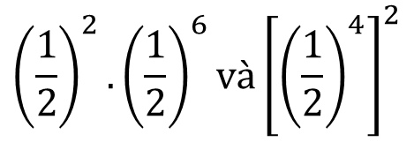

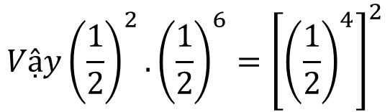
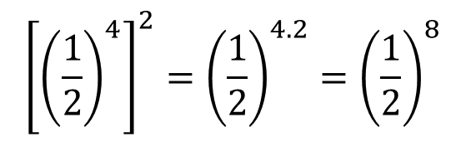
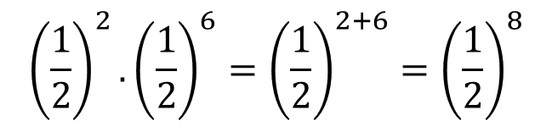
So sánh
$${\left(\frac{1}{2}\right)}^{2}.{\left(\frac{1}{2}\right)}^{6}và{\left[{\left(\frac{1}{2}\right)}^{4}\right]}^{2}$$
a)
$${\left(−2\right)}^{4}.{\left(−2\right)}^{5} và{ \left(−2\right)}^{12} :{\left(−2\right)}^{3}$$
b)
$${\left(−2\right)}^{4}.{\left(−2\right)}^{5}={\left(−2\right)}^{4+5}={\left(−2\right)}^{9}$$
$${\left(\frac{1}{2}\right)}^{2}.{\left(\frac{1}{2}\right)}^{6}={\left(\frac{1}{2}\right)}^{2+6}={\left(\frac{1}{2}\right)}^{8}$$
$${\left(−2\right)}^{12}:{\left(−2\right)}^{3}={\left(−2\right)}^{12−3}={\left(−2\right)}^{9}$$
$${\left[{\left(\frac{1}{2}\right)}^{4}\right]}^{2}={\left(\frac{1}{2}\right)}^{4.2}={\left(\frac{1}{2}\right)}^{8}$$
$$Vậy {{\left(−2\right)}^{4}.\left(−2\right)}^{5}={ \left(−2\right)}^{12} :{\left(−2\right)}^{3}$$
$${Vậy\left(\frac{1}{2}\right)}^{2}.{\left(\frac{1}{2}\right)}^{6}={\left[{\left(\frac{1}{2}\right)}^{4}\right]}^{2}$$

Slide 12

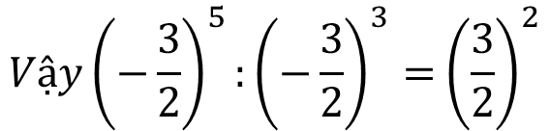

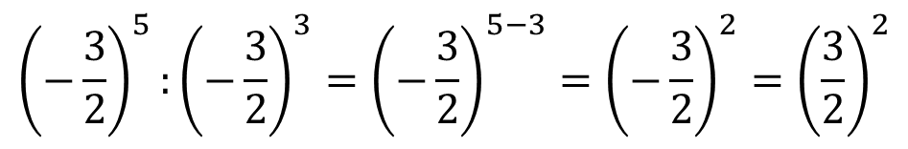

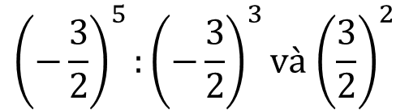


c)
$${\left(0,3\right)}^{8}:{\left(0,3\right)}^{2} và {\left[{\left(0,3\right)}^{2}\right]}^{3}$$
${\left(0,3\right)}^{8}:{\left(0,3\right)}^{2}={\left(0,3\right)}^{8−2}={\left(0,3\right)}^{6}$ ;
$${\left[{\left(0,3\right)}^{2}\right]}^{3}={\left(0,3\right)}^{2.3}={\left(0,3\right)}^{6}$$
$${Vậy \left(0,3\right)}^{8}:{\left(0,3\right)}^{2}= {\left[{\left(0,3\right)}^{2}\right]}^{3}$$
$${\left(−\frac{3}{2}\right)}^{5}:{\left(−\frac{3}{2}\right)}^{3}và{ \left(\frac{3}{2}\right)}^{2}$$
d)
$${\left(−\frac{3}{2}\right)}^{5}:{\left(−\frac{3}{2}\right)}^{3}={\left(−\frac{3}{2}\right)}^{5−3}={\left(−\frac{3}{2}\right)}^{2}={\left(\frac{3}{2}\right)}^{2}$$
$${Vậy\left(−\frac{3}{2}\right)}^{5}:{\left(−\frac{3}{2}\right)}^{3}={ \left(\frac{3}{2}\right)}^{2}$$

Slide 13













Tìm $x$, biết
$${\left(\frac{2}{3}\right)}^{7}:x={\left(\frac{2}{3}\right)}^{6}$$
a)
$${\left(1,2\right)}^{3}.x={\left(1,2\right)}^{5}$$
b)
$$x={\left(\frac{2}{3}\right)}^{7}:{\left(\frac{2}{3}\right)}^{6}$$
$$x={\left(1,2\right)}^{5}:{\left(1,2\right)}^{3}$$
HOẠT ĐỘNG CẶP ĐÔI: 4 PHÚT
$$x={\left(1,2\right)}^{2}$$
$$x=\frac{2}{3}$$
$$x=1,44$$
$$Vậy x=\frac{2}{3}$$
$$Vậy x=1,44$$

Slide 14

Hai mảnh vườn có dạng hình vuông. Mảnh vườn thứ nhất có độ dài cạnh là 19,5m. Mảnh vườn thứ hai có độ dài cạnh là 6,5 m. Diện tích mảnh vườn thứ nhất gấp bao nhiêu lần diện tích mảnh vườn thứ hai?
HOẠT ĐỘNG NHÓM: 5 PHÚT
(Hình thức: Khăn trải bàn)

Slide 15
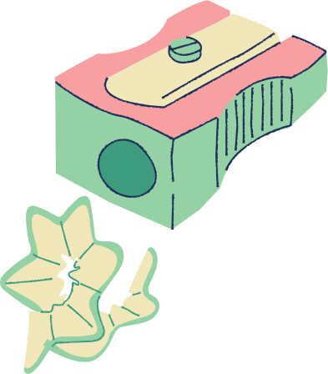
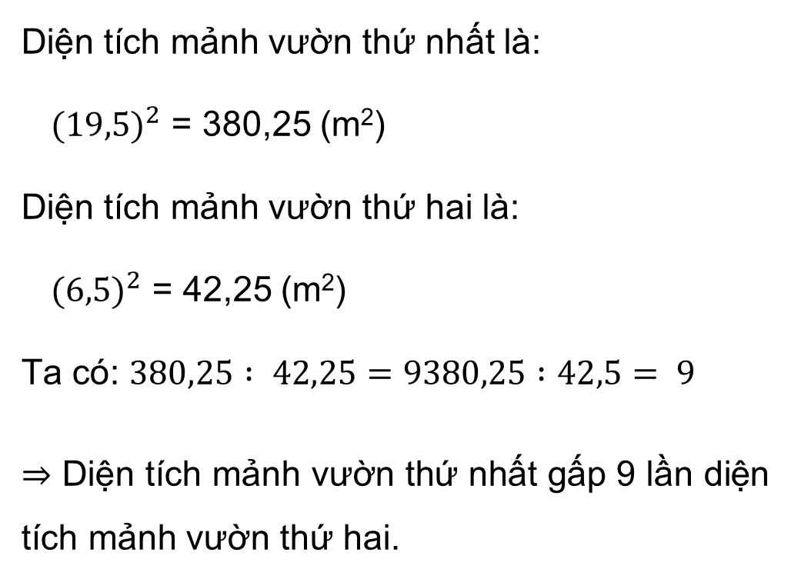
Giải
Diện tích mảnh vườn thứ nhất là:
$(19,5)^{2}$ = 380,25 (m²)
Diện tích mảnh vườn thứ hai là:
$(6,5)^{2}$ = 42,25 (m²)
Ta có: $380,25 : 42,25=9380,25 :42,5= 9$
$⇒$ Diện tích mảnh vườn thứ nhất gấp 9 lần diện tích mảnh vườn thứ hai.

Slide 16



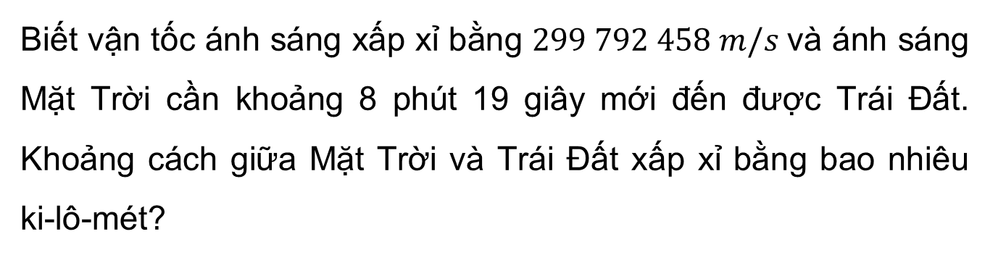
Vận dụng
Biết vận tốc ánh sáng xấp xỉ bằng $299 792 458 m/s$và ánh sáng Mặt Trời cần khoảng 8 phút 19 giây mới đến được Trái Đất. Khoảng cách giữa Mặt Trời và Trái Đất xấp xỉ bằng bao nhiêu ki-lô-mét?

Slide 17
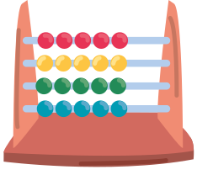
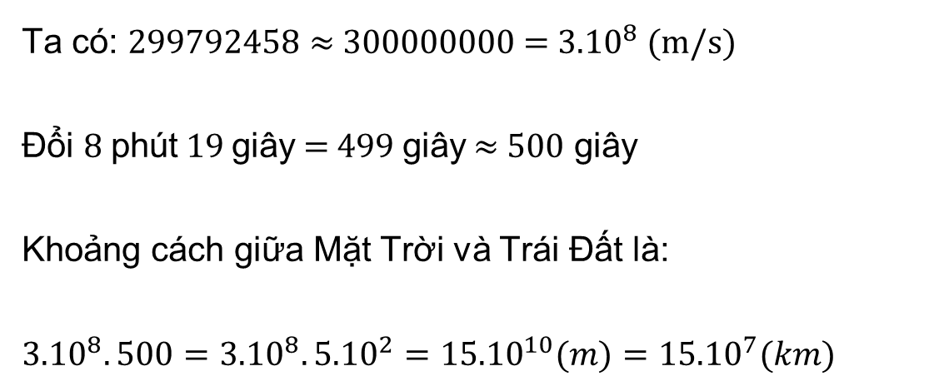
Giải
Ta có: 299792458 ≈ 300000000 = $3.10^{8}$ (m/s)
Đổi 8 phút 19 giây = 499 giây ≈ 500 giây
Khoảng cách giữa Mặt Trời và Trái Đất là:
$3.10^{8}.500=3.10^{8}.5.10^{2}=15.10^{10}(m)$ $=15.10^{7}(km)$

Slide 18

HƯỚNG DẪN VỀ NHÀ
Ôn lại kiến thức đã học trong bài
Hoàn thành các bài tập còn lại trong SGK
Tiết sau luyện tập tiếp

Slide 19
CẢM ƠN CÁC EM ĐÃ LẮNG NGHE BÀI GIẢNG!

